Slide 1
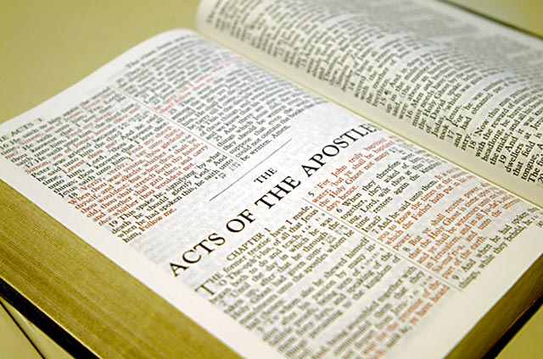
ပရိသတ္ႀကားေအာင္ က်မ္းစာဖတ္ျခင္း
အမွန္တကယ္လူတိုု႕ႀကားေအာင္ ဘုုရားသခင္၏ႏႈတ္ကပတ္ေတာ္ ကိုု မည္သုုိ႕ဖက္ရမည္နည္း
Dr ရက္ခ္ ဂရီဖိတ္၊ စကၤပူဓမၼေကာလိပ္ • www.BibleStudyDownloads.org

Slide 2
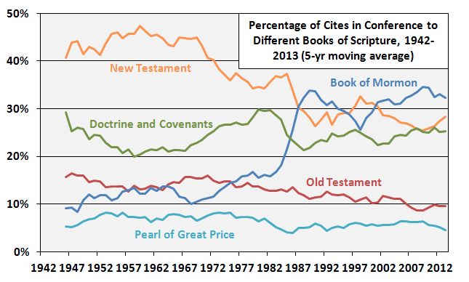
Mormons are reading The Book of Mormon more and the Bible less
Percentage of Cities in Conference to Difference Books of Scripture, 1942-2013 (5-yr moving average)
New Testament
Book of Mormon
Doctrine & Covenants
Old Testament
Pearl of Great Price
http://zelophehadsdaughters.com/ at 10 July 2014
Notes:
“Finally, I did one more adjustment to account for the norms of how often the different books of scripture are cited in Conference by all speakers during the years each Quorum member served. What I mean here is that at different points in time, different books of scripture were cited more or less by all speakers in Conference. Because members have been in the Quorum for different amounts of time, some of the differences between them can be accounted for by the different norms in Conference at the times they were giving talks.
The biggest shift in the time current Quorum members have served has been an increase in citations of the Book of Mormon. Here’s a graph showing the percentage of all citations of scriptures in Conference that came from each of the five books of scripture since 1942 (as far back as the LDSSCI has Conference talk data).”
Ziff, “Which GAs Prefer Which Books of Scripture?” at http://zelophehadsdaughters.com/ posted 10 July 2014 (accessed 12 Aug 2014)

Slide 3
တရားေဒသနာ၏ အေရးႀကီးဆုုံးအပိုုင္းသည္…
9
…ပရိသတ္မ်ားက အမွန္စင္စစ္ ႏႈတ္ကပတ္ေတာ္ အျဖစ္ႀကားေသာ အပုုိင္းသာလ ွ်င္ ျဖစ္သည္။

Slide 4
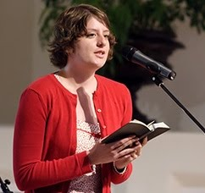
သုုိ႔ျဖင့္ ႏႈတ္ကပတ္ေတာ္ကိုု မည္ကဲ႕သိုု႕ မွန္ကန္စြာဖတ္ႏုုိင္မည္နည္း
9
အခ်ိဳ႕ေသာျပႆနာမ်ားႏွင့္
ေျဖရွင္းခ်က္မ်ားကိုု ေလ႕လာႀကပါစိုု႕

Slide 5
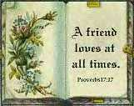
က။ မႀကာခဏဆုုိသလုုိပင္ ဖတ္ထားေသာ က်မ္းစာသည္ မနက္ပိုုင္းသတင္းစကားႏွင့္ ေစ႕စပ္မႈမရွိျဖစ္ေနတတ္သည္
9
ေစ႕စပ္မႈရွိေစပါ

Slide 6
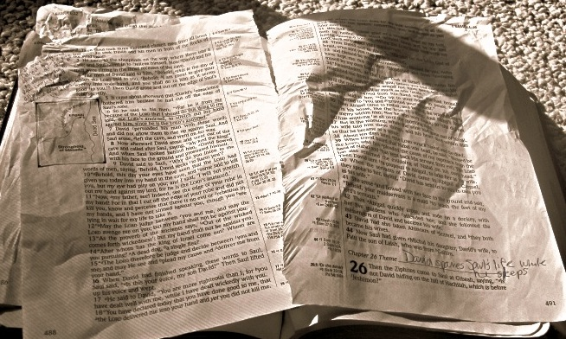
ခ။ က်မ္းညြန္းအားနည္းျခင္းေႀကာင့္ မည္သည္႕ေနရာေရာက္မွန္းမသိျဖစ္ေနျပီး၊ ႀကားနာသူမ်ားအခ်င္းခ်င္းေမးေနတတ္ႀကသည္
9
ထုုိ႕ေႀကာင့္ နိဒါန္းတြင္ သင္ေရြးခ်ယ္ေသာ က်မ္းပိုုဒ္ကိုု မႀကားမိေသာသူမ်ားအတြက္ သံုုးႀကိမ္ အျမဲျပန္လည္ဖက္ႀကားေပးပါ

Slide 7
ဂ။ ပရိသတ္မ်ား က်မ္းပိုုဒ္ရွာမေတြ႕မီ စဖက္ပါ
9
ထိုု႕ေႀကာင့္ က်မ္းပိုုဒ္မဖက္ခင္ လွန္ထားေသာစာမ်က္ႏွာမ်ား ရပ္တန္႕သည္ကိုု ႀကားသည္႕တိုုင္ေအာင္ေစာင့္ပါ

Slide 8
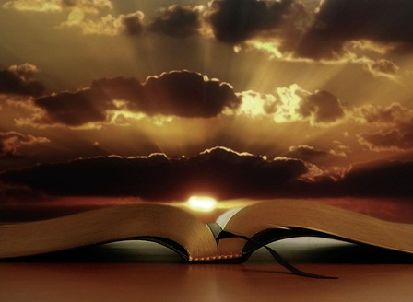
ဃ။ က်မ္းပိုုဒ္နားလည္ေအာင္ လုုိအပ္ေသာ ေနာက္ခံအေႀကာင္းအရာကိုု ေပးျခင္းမဟုုတ္ ( ဥပမာ၊ တမန္ေတာ္ ၁၄း၂၁ ကိုုစဖတ္ရန္ ေနာက္ခံမရွိပါ)
9
ထုုိ႕ေႀကာင့္ သင္ေရြးခ်ယ္ေသာ က်မ္းပိုုဒ္ကိုု မဖက္မီပင္ လိုုအပ္ေသာ ေနာက္ခံကိုု ရွင္းျပပါ

Slide 9
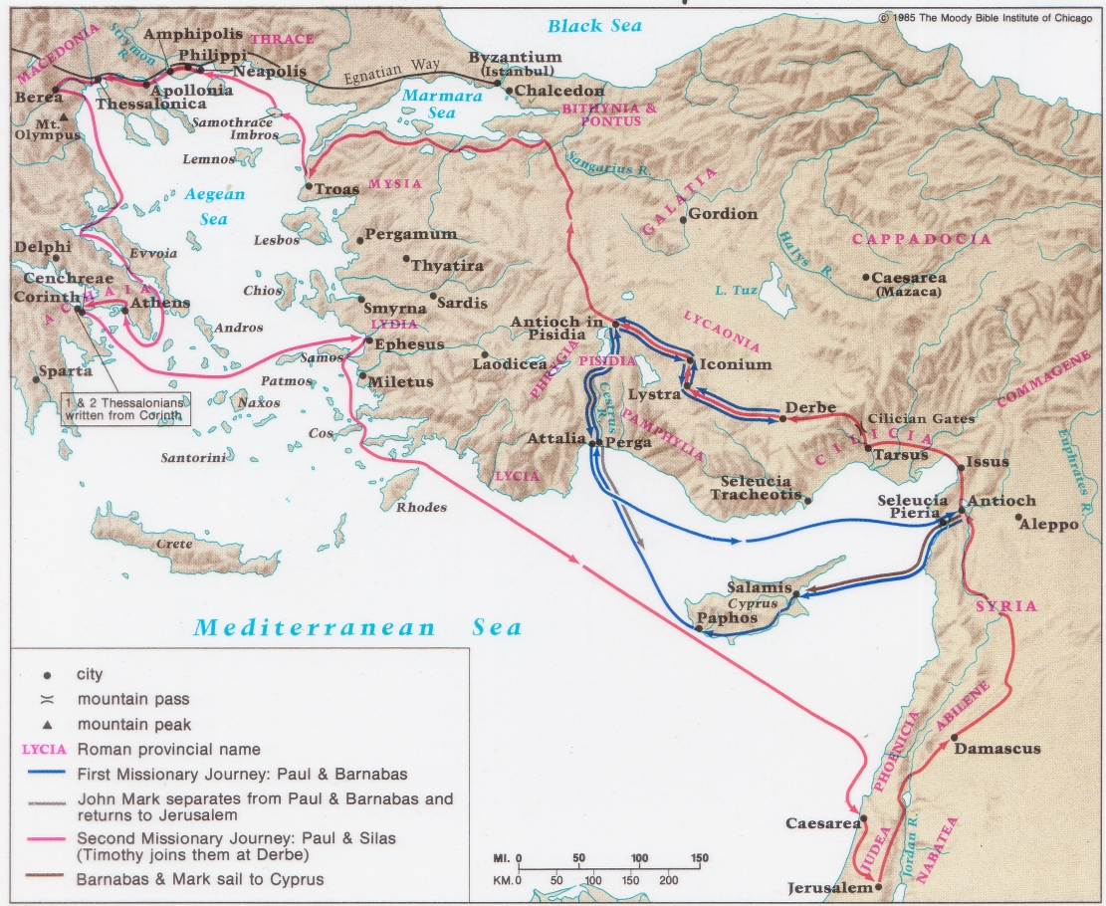
ပထမအႀကိမ္သာသနာျပဳခရီးစဥ္
ေပါလုုႏွင့္ဗာနဗ ( တမန္ ၁၃၊၁၄)

Slide 10
င။ ျပင္ဆင္မႈအားနည္းျခင္းေႀကာင့္ ရံဖန္ရံခါ ခက္ခဲေသာေ၀ါဟရမ်ား အသံထြက္မွားလ်က္ရွိတတ္သည္
9
ထိုု႕ေႀကာင့္ နာမည္မ်ား မွန္ကန္စြာ အသံထြက္တတ္ေစရန္ မွတ္စုုမွတ္ရာ ေနာက္ေက်ာရွိ အသက္လမ္းညြန္စာအုုပ္ကိုု အသံုုးျပဳပါ
(စာမ်က္ႏွာ၊ ၂၂၆-၂၄၄)

Slide 11
စ။ စကားလုုံးအမွားမ်ားကိုု အေလးထားတတ္ႀကသည္။( ဥပမာ၊ ဂလာတိ ၂း၂၀ တြင္ “အတြက္”မဟုုတ္ “ေပးခဲ႕သည္”၊ “ေရွ႕တြင္”မဟုုတ္ “ငါ့ကိုု” ထြက္ ၂၀း၃)
9
ထုုိ႕ေႀကာင့္ အေလးထားရမည္႕ စကားလံုုးမ်ားကိုု ေလ႕က်င့္ပါ။ မွတ္မိႏုုိင္ေအာင္ အႀကိမ္ႀကိမ္ က်ယ္ေလာင္စြာ ဖက္ေပးပါ။

Slide 12
ဆ။ သတင္းစကားကိုု အသံမျပည္႕တျပည္႕ျဖင့္ ဖတ္တတ္လ်က္ရွိသည္
9
ထုုိ႕ေႀကာင့္ ေျပာျခင္းအေႏွး၊အျမန္ႏွင့္ က်ယ္ေလာင္ျခင္းကိုု ခြဲျခားတတ္ပါ။ ကေလးသူငယ္မ်ာထံဖက္ပါ။ သူတုုိ႕တြင္ က်င္နာျခင္းမရွိပါ

Slide 13
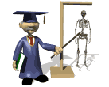
ဇ။ “ဘယ္လုုိဖတ္ရမလဲဆုုိတာကိုု ငါသိျပီးပါျပီ” ဟူေသာ စိတ္သေဘာထားရွိသူမ်ားကိုု ဖတ္နည္းသင္ေပး ရန္္ူ ခက္ခဲသည္။
9
ထုုိ႕ေႀကာင့္ အသင္းေတာ္တြင္ စာဖက္အားေကာင္းေသာသူ ငါးဦးကိုုေရြးခ်ယ္ျပီး၊ သင္တန္းငယ္ျပဳလုုပ္ေပးပါ

Slide 14
ဈ။ “ႏႈတ္ကပတ္ေတာ္ကိုု ဖက္ရႈ႕ျခင္းအေပၚ ဘုုရားသခင္ေကာင္းႀကီး ထပ္ျဖည္႕ေပးပါေစ” ဟုု က်မ္းစာဖက္တိုုင္း အဆုံုုးတြင္ ေျပာေလ႕ရွိႀကသည္
9
က်မ္းစာကိုုသာ ေသခ်ာဖက္လ ွ်င္ ကိုုယ္ကေကာင္းႀကီးထပ္ျဖည္႕စရာမလိုုဘဲ၊ ေကာင္းႀကီးျဖစ္ျပီးျဖစ္သည္

Slide 15
က်မ္းစာဖတ္ျခင္း
9
က။ ပုုံျပင္ - ေအာင္ျခင္းႏွင့္၀င္ေရာက္ျခင္း
(မာကုု ၁၁း၁၊၁၁)
ခ။ ပေရာဖက္ျပဳျခင္း -ေကာင္းကင္ပလင္ေတာ္
(ဗ်ာ ၄း၁၊၁၁)
ဂ။ ျမည္တမ္းျခင္း - အကူအညီေတာင္းခံျခင္း ( ဆာလံ ၇၀)

Slide 16
တရားေဟာျခင္းအ တတ္ပညာ • BibleStudyDownloads.org
အခမဲ့အဘို့ဤတင်ပြချက်
Notes:
Preaching (pr)
Homiletics

Slide 17
Black

